Slide 1
Adabiyot
10
sinf
Mavzu:
“Rustamxon”
dostoni
O‘qituvchi:
Raxmatova Nilufar Negmatullayevna

Slide 2
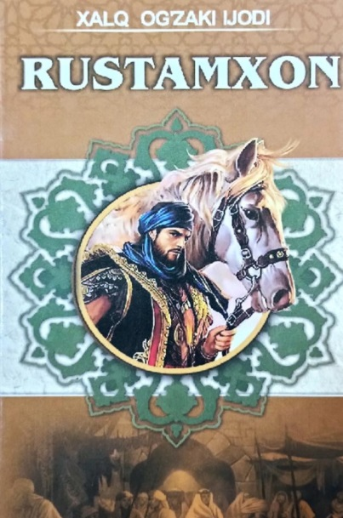
“RUSTAMXON” DOSTONI
2
Dostonni 1937-yilda baxshi Fozil Yo‘ldosh o‘g‘li tilidan Hodi Zarif yozib olgan.

Slide 3
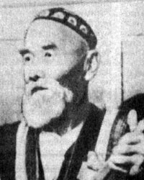
BAXSHI
3
Fozil shoir
1872-yilda Jizzax viloyatining Baxmal tumanidagi Loyqa qishlog‘ida tug‘ilgan.

Slide 4
SULTONXON OILASI
4
Oqtosh viloyatida Sultonxon degan o‘tdi. Sultonxonning uch xotini bor edi, tug‘maydigan aybi bor edi.
Necha vaqt Oqtosh mamlakatida podsholik qildi. Yoshi ulg‘ayib soqoli oqarib qoldi.

Slide 5
XUSH XABAR
5
Huroyim degan o‘rtancha xotini homilador bo‘lib, oydan oy, kundan kun o‘tib, oyi-kuni yaqin yetib kelaberdi.

Slide 6
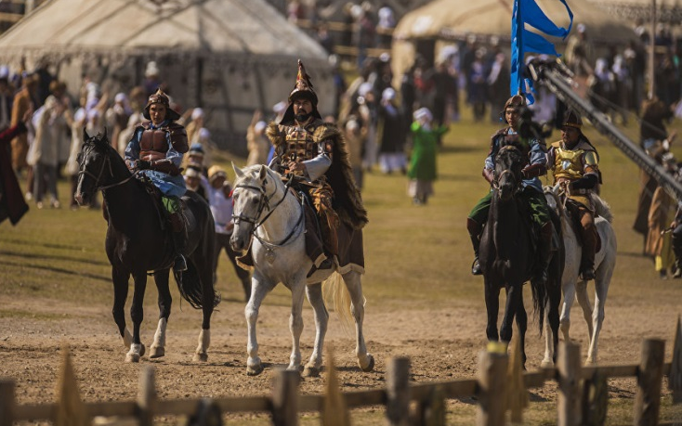
QURUDIMGA SAFAR
6
Sultonxon Huroyim yoriga aytdi: “Dunyoda bir qo‘rqqan yomon, bir quvongan yomon” degan gap bor…
… 14 yilda kelaman. O‘g‘il tug‘sang
ismini Rustamxon qo‘y.

Slide 7
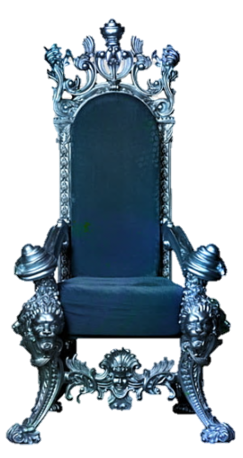
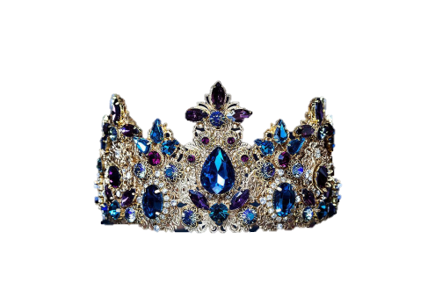
HUROYIM TAXT EGASI
7
Shunda ketmoqqa ixtiyor qilib, taxti-baxtini kimga topshirarining hisobini topmay, hayron bo‘lib, qozikalonlardan so‘radi. Qozikalonlar turib
aytdi:
“Gumonaning tufaylidan mamlakatni Huroyimni so‘ramog‘i to‘g‘ri keladi”.

Slide 8
HUROYIM PODSHO
8
Oqtosh mamlakatida Huyorim
podsholik qilib, ichkarida
arz so‘raydi. Sultonxondan
ziyoda ish tuta berdi. Vaqti
yetib, oyi bitib, Huroyim o‘g‘il tug‘di, otini
Rustam qo‘ydi.

Slide 9
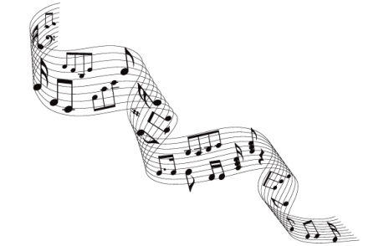
SAJ’ SAN’ATI
9
Saj’ (arab. — qumri, bulbul, to‘tilarning sayrashi) — badiiy so‘z san’atlaridan biri: bir yoki bir necha gapdagi ayrim so‘zlarning vazn yoki raviyda yoki har ikkalasida mos kelishi.
Ximcha – tillari bulbulcha, kimki yaxshi desa, shuncha, ikki yuzi ochilgan gulcha, bellari xipcha, o‘zi suluv oyimcha.

Slide 10
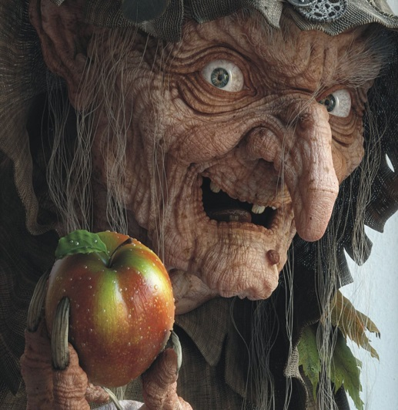
MOMOGUL MASTON
10
Ikki kundosh nima qilarini bilmay o‘y o‘ylar edi. Oqtosh viloyatida daftari mastondan 360 mastoni bor edi, boshlig‘ini Momogul maston der edi, manzili shahardan tashqari bir g‘orda edi.

Slide 11
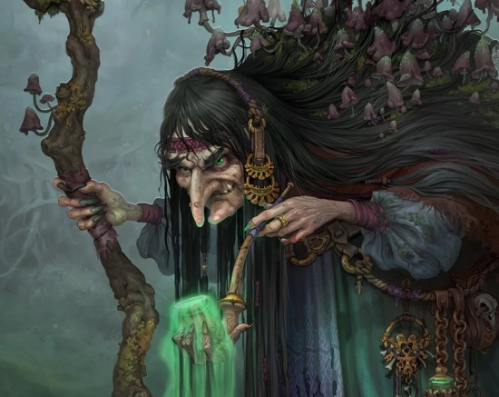
SHUM NIYAT
11
G‘orda yotar edi, xurrakni baland tortar edi, botmon nosvoyni to‘tr bo‘lib otar edi, yurish- turishi odamga xatar edi,
ne er yigitlarni ikki pulga
sotar edi, yaxshilikni uch
pulga olmay, qayerda yo-
monlik bo‘lsa, izlab yetar
edi, yomonlik izlab borgan
odamning ishi mastodan bitar edi.

Slide 12
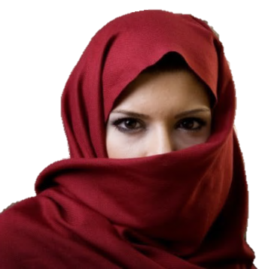
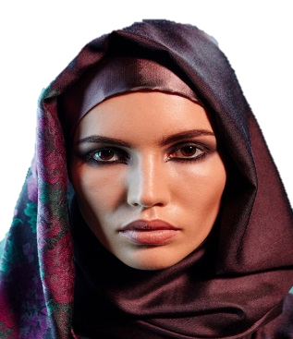
KUNDOSHLAR
12
- Eshit, momo, oyimlarning tilini
Vayron qilsang bunda Oqtosh elini,
Xazon qilgin tar ochilgan gulini,
O‘lsin deymiz Huroyim ham ulini.
O‘zgalardan sizni yaxshi bilaman,
Xizmatingga bir qop tilla beraman,
Vayron qilgin Oqtosh mamlakatini,
Nima desang, xizmatkoring bo‘laman.

Slide 13
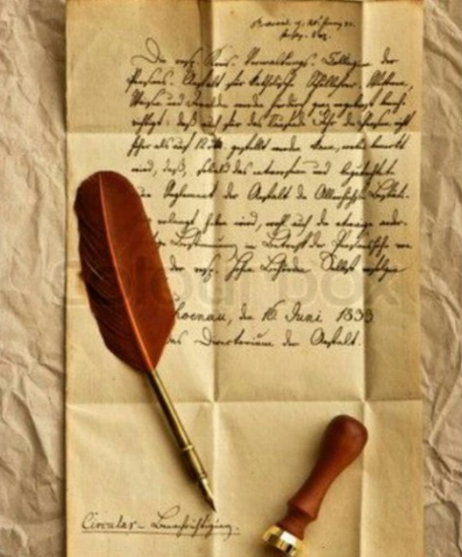
ARZNOMA
13
Momogul maston tilla evaziga Huroyim ustidan fitna-g‘iybat to‘la arznoma yozdiradi, firib bilan Oqtosh ahliga tasdiqlatadi va Sultonxonga olib boradi. Sultonxon g‘azabga minib, o‘zi
Safardan qaytguncha Huroyimni shahardan haydab, dorga osishga buyuradi.

Slide 14
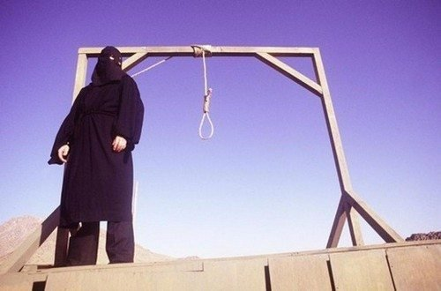
DOR YONIDA JASORAT
14
Jallodlar Huroyimni dorga osmoqchi bo‘layotganlarida, Rustam jallodlarning dodini berib, onasini qutqaradi.
Boradigan yerini tayini yo‘q edi, onasini otga mindirib, tozilarini ergashtirib: “Adashganning oldi yo‘l”, –deya yo‘lga tushdi.

Slide 15
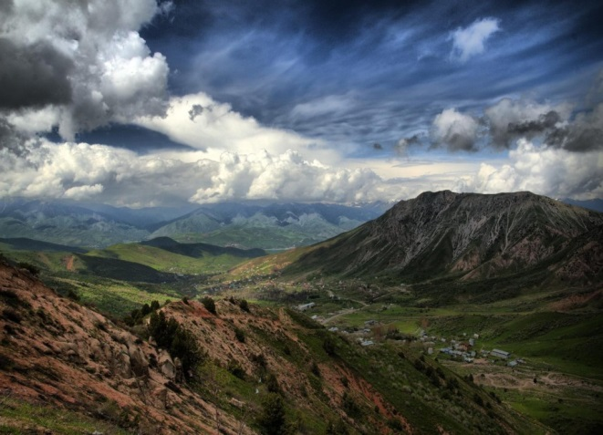
HUKUMU
15
Ular yo‘l yursa ham mo‘l yurib, Hukumu tog‘iga yetib boradilar, shu yerda qo‘nim topadilar.
Rustam tog‘-toshda ov qilib keladigan, onasi esa pishirib beradigan bo‘ldi.

Slide 16
UYGA VAZIFA
16
Sultonxon nega safarga otlandi?
Saj’ san’ati nima?
Dostondan unga
misollar topib yozing.
Momogul maston kim?

